Slide 1

UNDERWATER
CRISIS
Proyecto final
Yifei Liu Zhaoyan NI

Slide 2
CONTENT
1
Implementación
2
Diseño
3
Planificación
4
Arte
5
Comunicación

Slide 3
Implementación

Slide 4
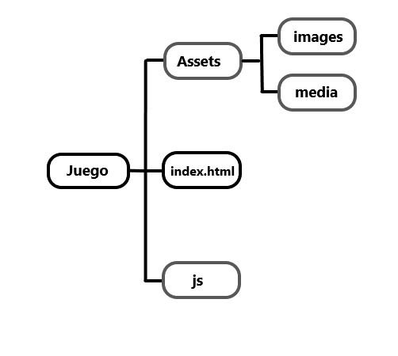
Implementación

Slide 5
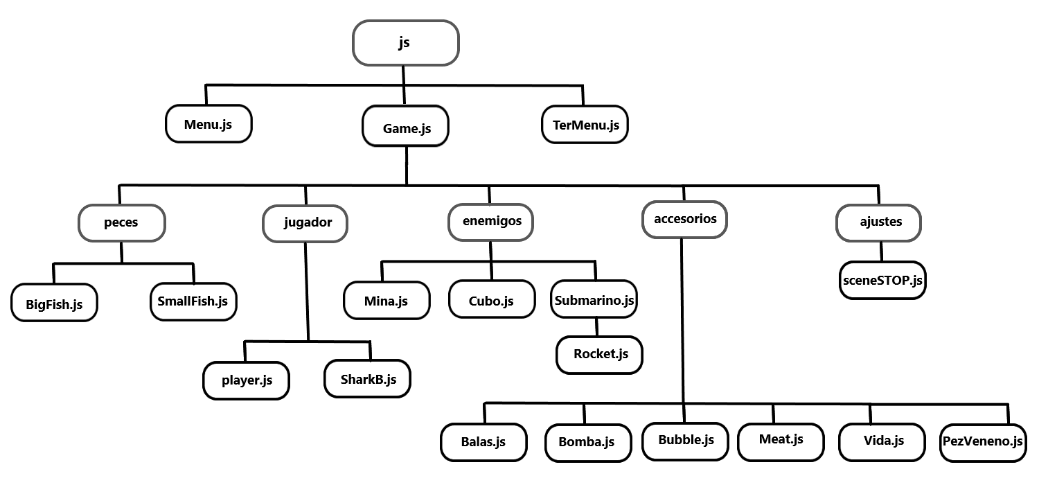
Implementación

Slide 6
Diseño

Slide 7
Diseño
GDD:
https://github.com/ZHAOYANNI/DVI/blob/master/GDD.md

Slide 8
Diseño
Mecánicas y dinámicas principales:
Comer
Disparar
Esquivar

Slide 9
Planificación

Slide 10
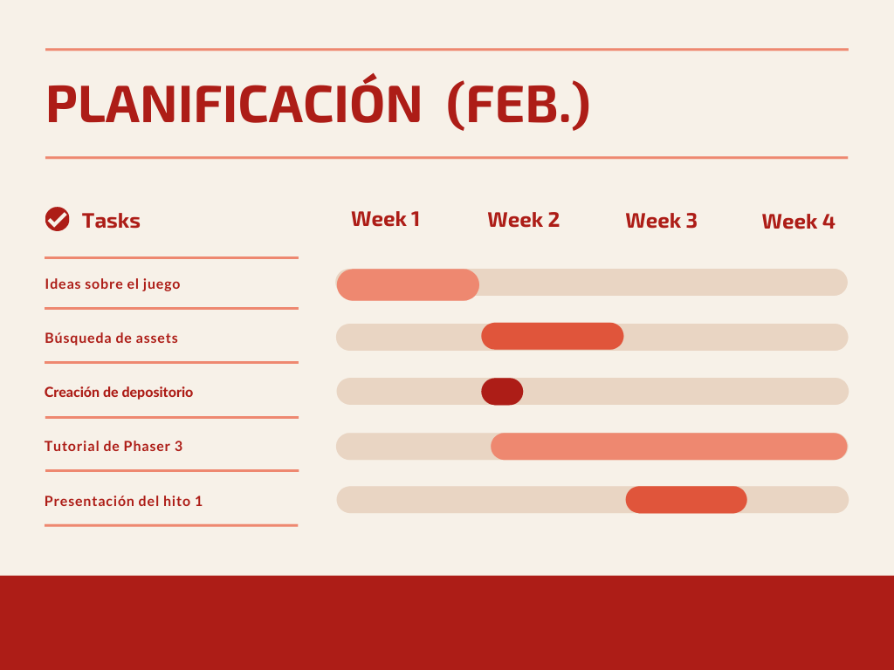
Planificación

Slide 11
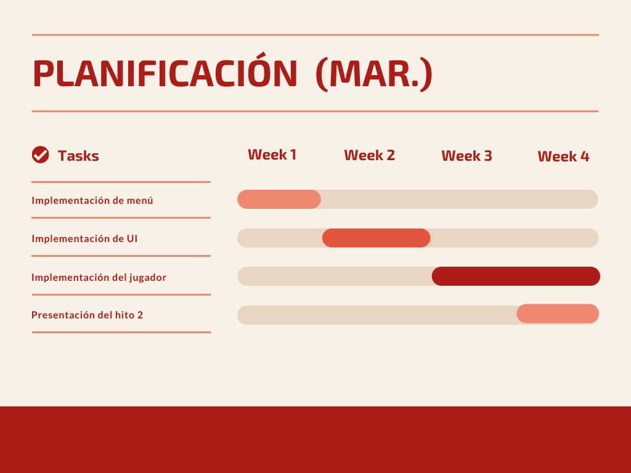
Planificación

Slide 12
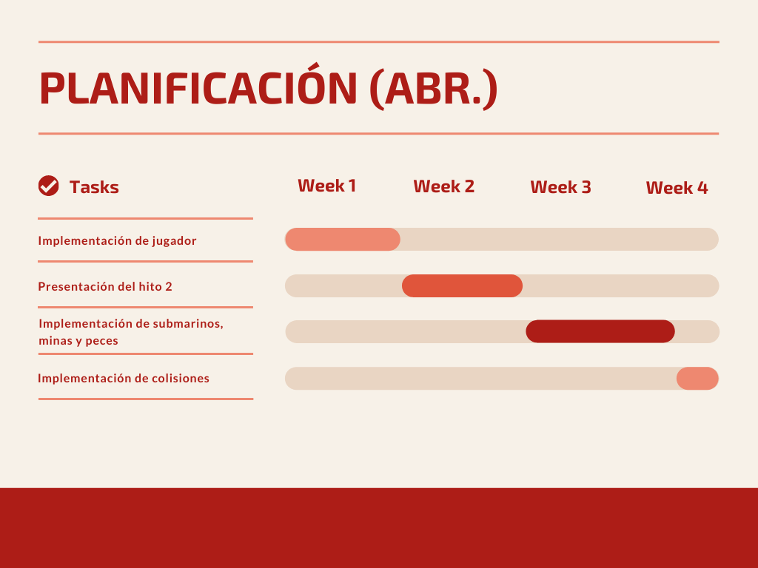
Planificación

Slide 13
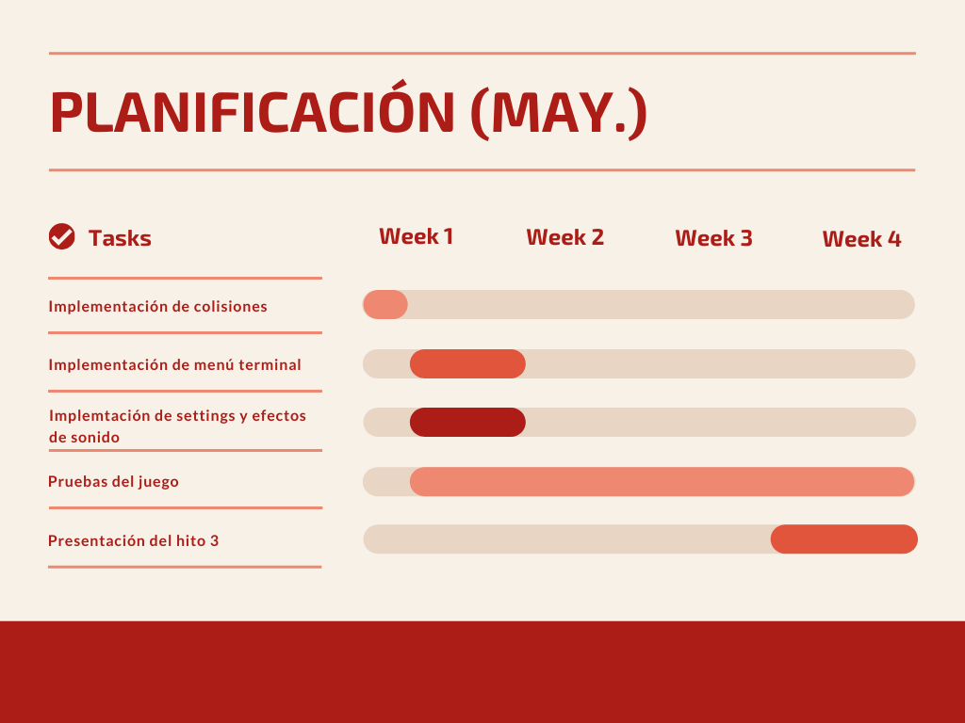
Planificación

Slide 14
Arte

Slide 15
Arte
Ejemplos de recursos

Slide 16
Comunicación

Slide 17
Comunicación
https://luojuee.github.io/DVIproyecto/

